Slide 1
Pizza parti
Her O ble mae bwyd yn dod I ddisgyblion 3-5 oed

Slide 2
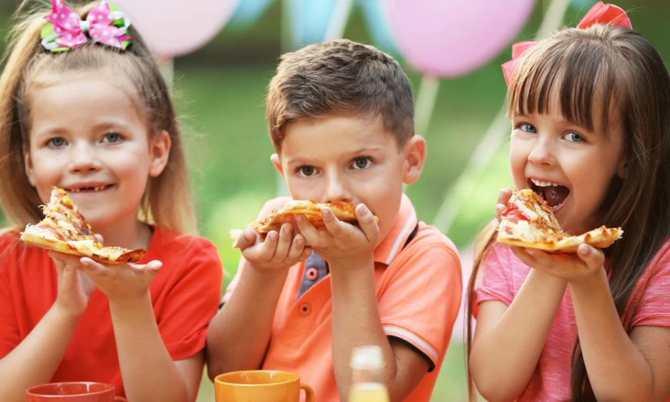
Yr her
Gwneud pizza i barti sydd yn defnyddio llawer o wahanol gynhwysion.
Rhannwch eich pizza gyda ffrindiau.

Slide 3
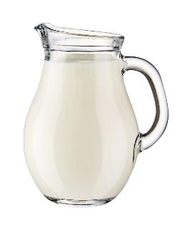
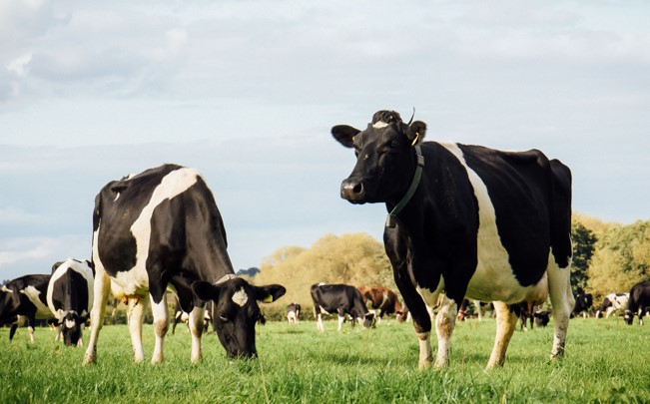
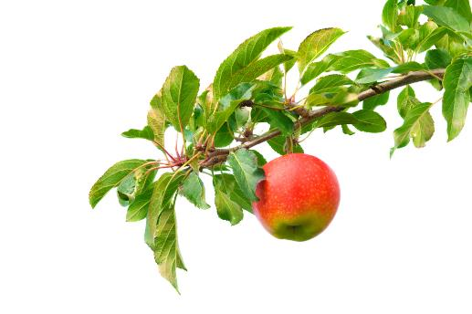
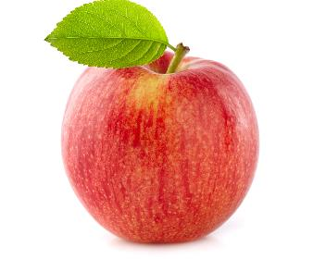
Gadewch i ni ddechrau arni - mae'r her ymlaen!
Mae ein bwyd yn dod o blanhigion ac anifeiliaid.
Beth ydych chi’n gallu ei weld yma?
O ble'r mae'n dod?

Slide 4
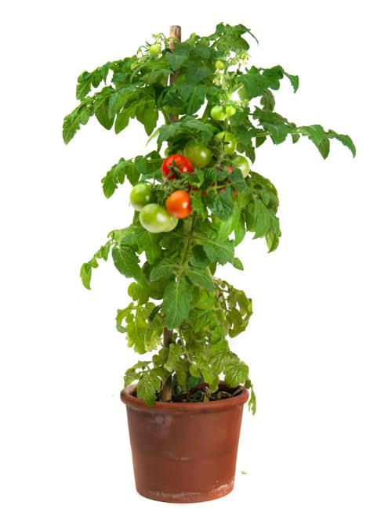
Tyfu bwyd o blanhigion
Mae rhai planhigion yn tyfu bwyd rydyn ni'n ei fwyta.
Pa fwyd allwch chi ei weld yn tyfu ar y planhigyn yma?
Cofiwch, dydy pob planhigyn ddim yn gallu cael ei fwyta.

Slide 5
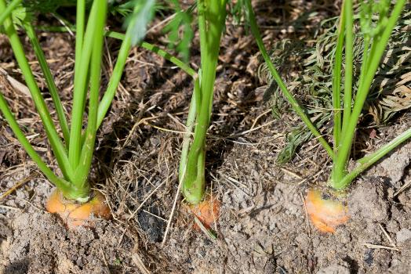
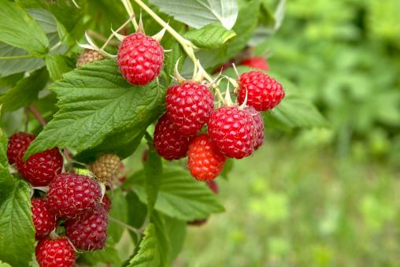
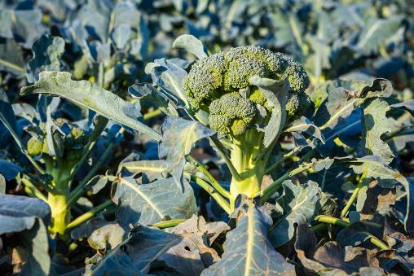
Pa fwyd allwch chi ei weld yn tyfu yma?
Moron
Mafon
Brocoli
Pa fwyd sydd yn tyfu o dan y ddaear?
Notes:
https://thumbs.dreamstime.com/b/growing-corn-29167273.jpg
https://thumbs.dreamstime.com/z/hand-picking-apple-apple-tree-lots-apples-close-up-caucasian-middle-aged-womans-hand-reaching-out-to-pick-97320422.jpg
https://thumbs.dreamstime.com/b/ripe-broccoli-cabbage-growing-garden-ripe-broccoli-cabbage-growing-garden-ready-to-harvest-135558835.jpg
https://thumbs.dreamstime.com/b/close-up-isolated-lit-summer-sun-growing-branch-beautiful-ripe-red-juicy-raspberries-fresh-green-leaves-bright-light-138535529.jpg
https://thumbs.dreamstime.com/b/close-up-carrots-growing-soil-218843856.jpg

Slide 6
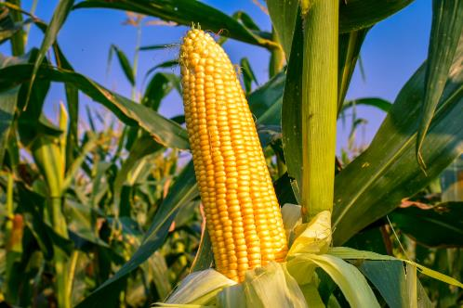
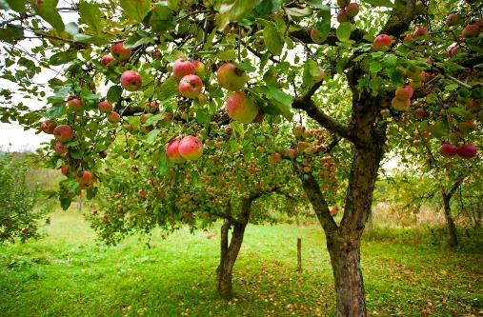
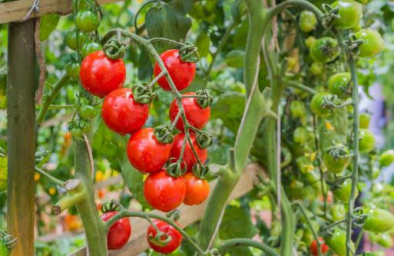
Pa fwyd allwch chi ei weld yn tyfu yma?
India corn
Afalau
Tomatos
Pa fwyd sydd yn tyfu ar winwydden?
Notes:
https://thumbs.dreamstime.com/b/growing-corn-29167273.jpg
https://thumbs.dreamstime.com/z/hand-picking-apple-apple-tree-lots-apples-close-up-caucasian-middle-aged-womans-hand-reaching-out-to-pick-97320422.jpg
https://thumbs.dreamstime.com/b/ripe-broccoli-cabbage-growing-garden-ripe-broccoli-cabbage-growing-garden-ready-to-harvest-135558835.jpg
https://thumbs.dreamstime.com/b/close-up-isolated-lit-summer-sun-growing-branch-beautiful-ripe-red-juicy-raspberries-fresh-green-leaves-bright-light-138535529.jpg
https://thumbs.dreamstime.com/b/close-up-carrots-growing-soil-218843856.jpg

Slide 7
Bwyd o anifeiliaid
Mae rhai o’n bwydydd yn dod o anifeiliaid.
Pa fwyd sydd yn dod o’r anifail yma?

Slide 8
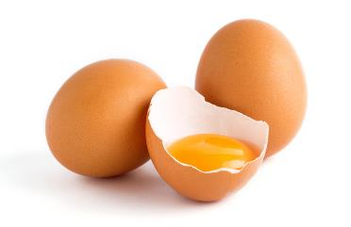
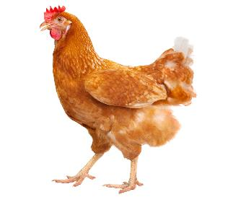
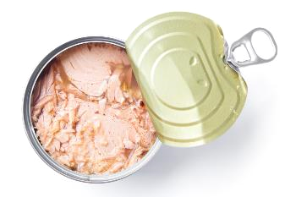
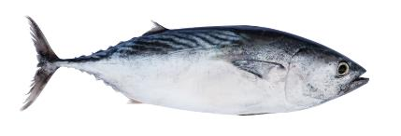
Beth allwch chi ei weld yma?
Wyau
Mae wyau yn dod o ieir.
Tiwna
Mae tiwna mewn can yn dod o’r pysgodyn tiwna
Notes:
https://thumbs.dreamstime.com/b/chicken-eggs-white-isolated-background-free-range-egg-yolk-color-95721167.jpg
https://thumbs.dreamstime.com/b/fresh-tuna-fish-isolated-white-background-92909920.jpg
https://thumbs.dreamstime.com/b/tuna-fish-isolated-white-canned-canned-soy-free-albacore-meat-packed-water-open-tin-background-81516445.jpg

Slide 9
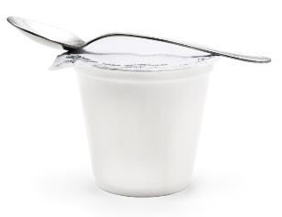
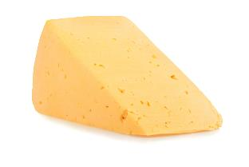
Beth allwch chi ei weld yma?
Mae iogwrt yn cael ei wneud gyda llaeth o fuwch.
Iogwrt
Caws
Mae caws yn cael ei wneud gyda llaeth o fuwch.
Notes:
https://thumbs.dreamstime.com/b/chicken-eggs-white-isolated-background-free-range-egg-yolk-color-95721167.jpg
https://thumbs.dreamstime.com/b/fresh-tuna-fish-isolated-white-background-92909920.jpg
https://thumbs.dreamstime.com/b/tuna-fish-isolated-white-canned-canned-soy-free-albacore-meat-packed-water-open-tin-background-81516445.jpg

Slide 10
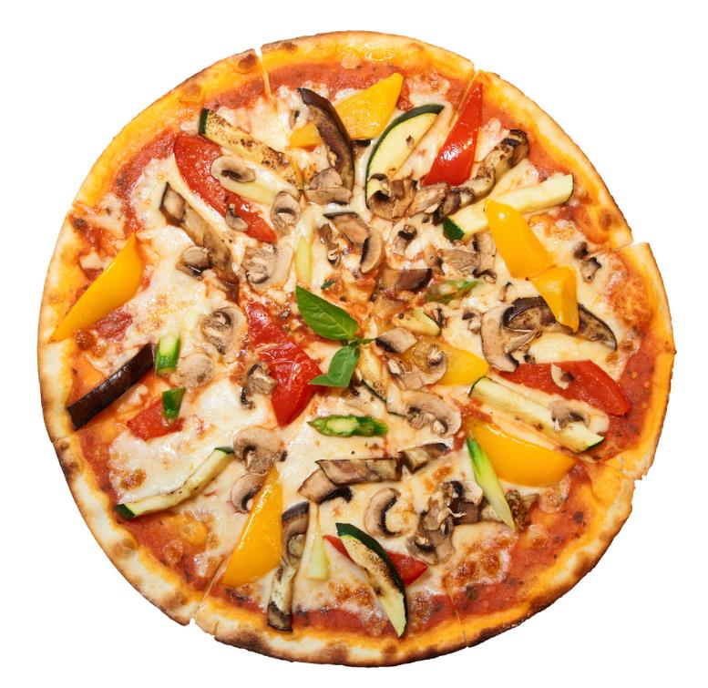
Pizza perffaith
Sylfaen
O ba wlad mae pizza yn dod?
Mae tri prif ran i’r pizza.
Saws
tomata
Topin

Slide 11
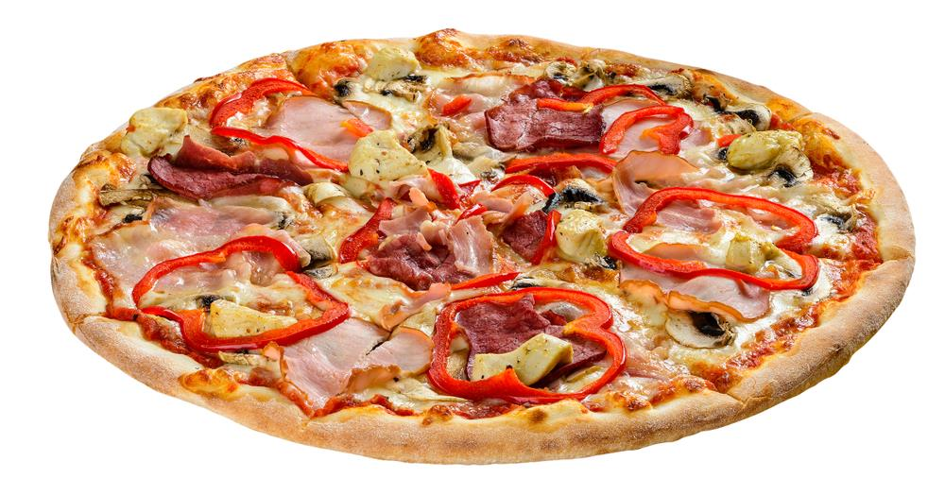
Chwiliwch am y cynhwysion yma ar y pizza
Bara
Sos tomato
Ham
Pupur coch
Caws

Slide 12
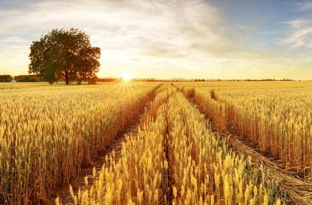
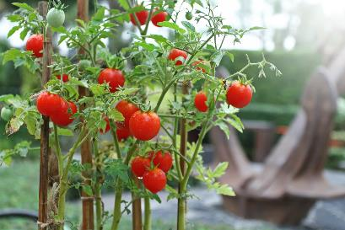
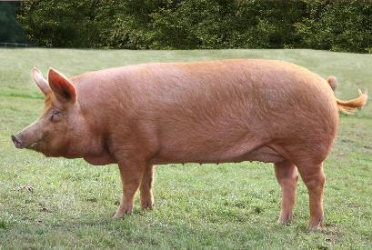
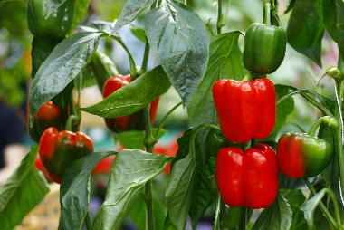
Ydy’r cynhwysion yma yn dod o blanhigyn neu anifail?
Bara
Sos tomato
Ham
Pupur coch
Caws

Slide 13
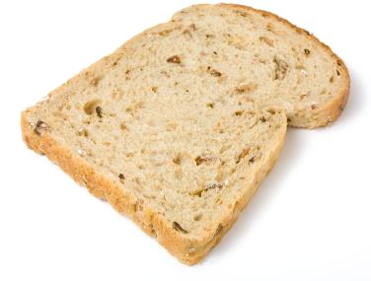
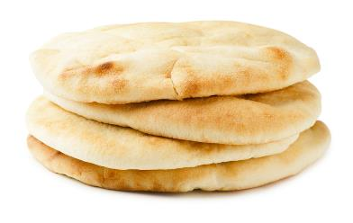
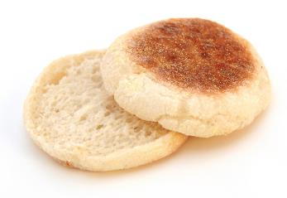
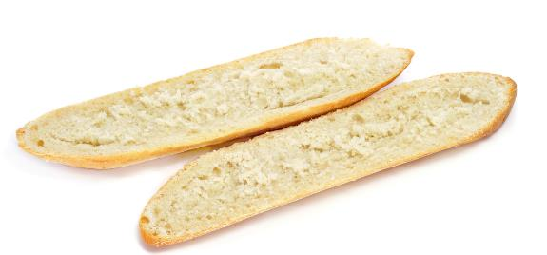
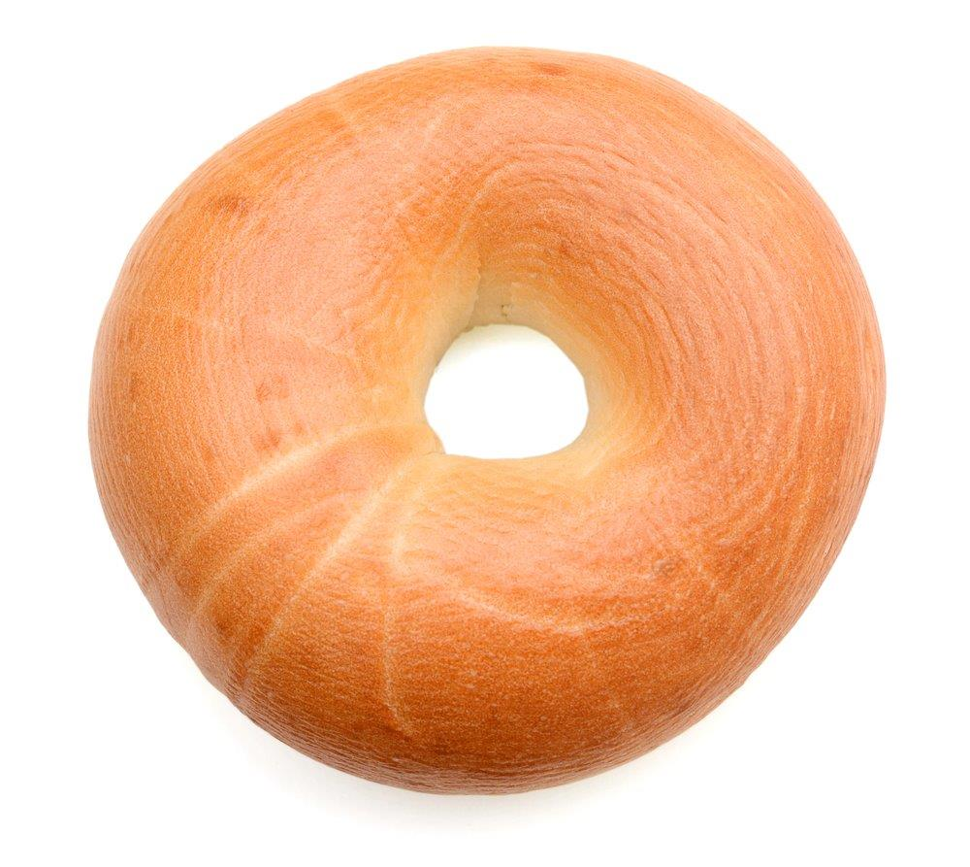
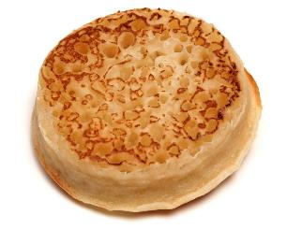
Sylfaen pizza
Pa fwyd ydyn ni ei angen ar gyfer gwneud sylfaen pizza?
Enwch pob math o fara rydych chi’’n gallu eu gweld yma.

Slide 14
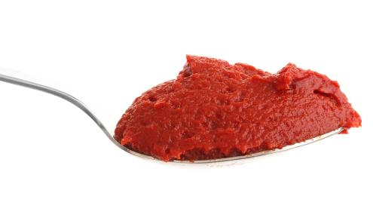
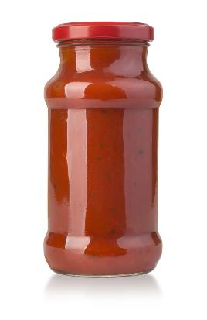
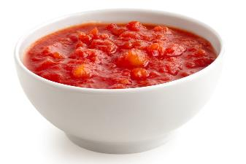
Saws pizza
Beth allwn ni ei ddefnyddio ar gyfer y saws tomato?
Gallwn ddefnyddio...
Puren tomato
Tomatos tun
jar o saws tomato

Slide 15
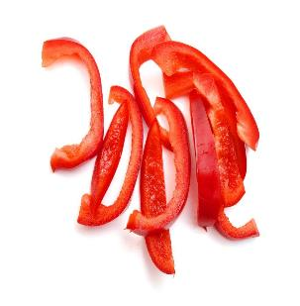
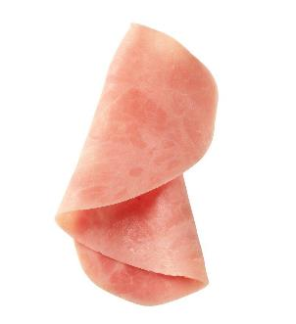
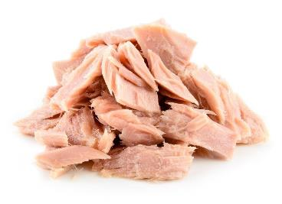
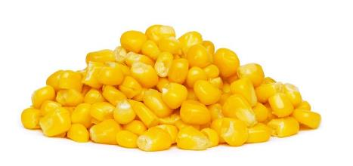
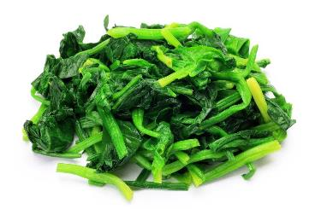
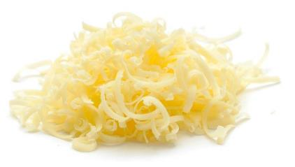
Topin pizza
Enwch y bwydydd yma.
Pa un o'r bwydydd yma fyddech chi'n eu defnyddio ar gyfer topin pizza?
Pa dopin eraill y gallech eu defnyddio?

Slide 16
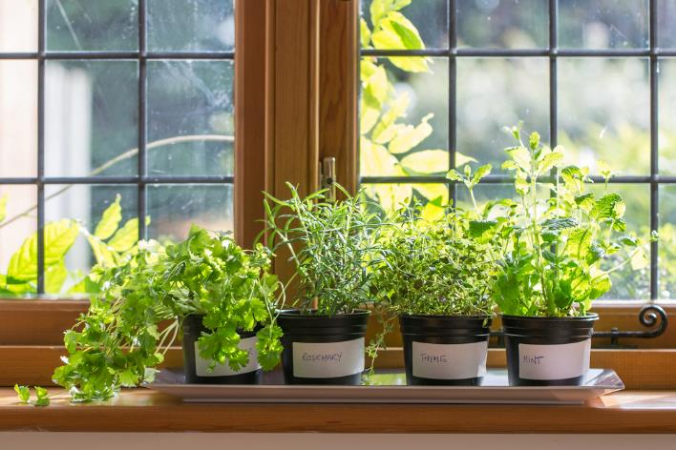
Perlysiau
Mae perlysiau yn aml yn cael eu defnyddio wrth wneud pizza.
Mae perlysiau yn gallu cael eu tyfu mewn potiau ac yn yr ardd neu randir.
Gallech chi dyfu rhai perlysiau yn eich ystafell ddosbarth!

Slide 17
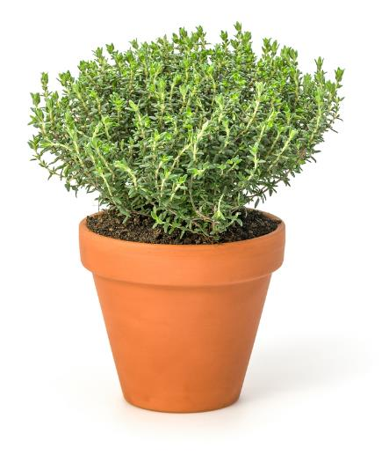
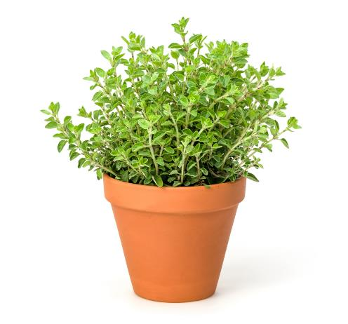
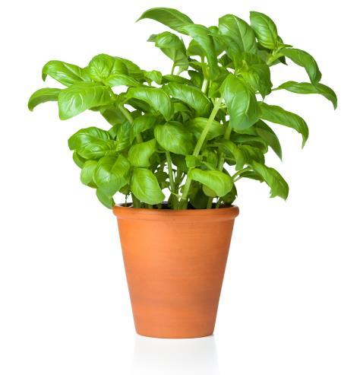
Perlysiau blasus
Ydych chi wedi blasu’r perlysiau yma?
Oregano
Basil
Teim

Slide 18
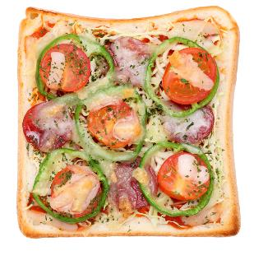
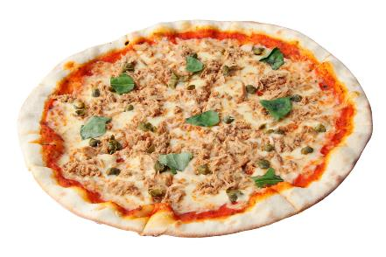
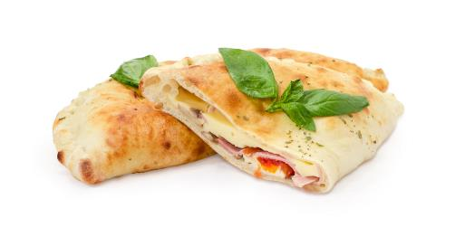
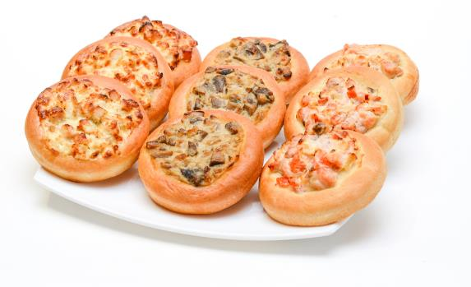
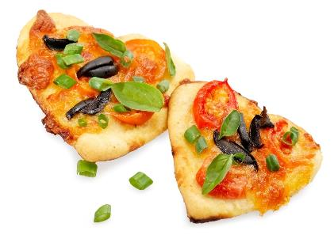
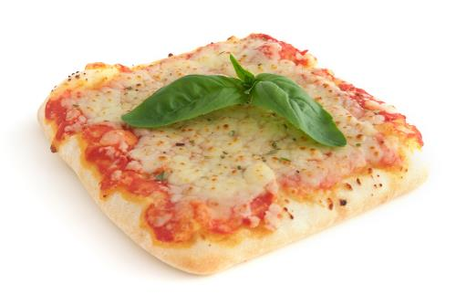
Pa fath o pizza allech chi ei gwneud?

Slide 19
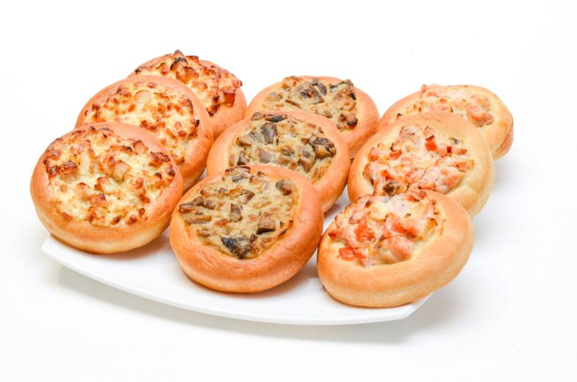
Gwnewch gynllun
Cynlluniwch pizza blasus ar gyfer parti sydd yn defnyddio gwahanol gynhwysion.
Pa gynhwysion fyddwch chi eu hangen i wneud y pizza?
Sut fyddwch chi’n gwneud y pizza?

Slide 20

Mae angen i ni baratoi i goginio fel bod y bwyd rydyn ni yn ei wneud yn ddiogel i’w fwyta
Clymu gwallt hir yn ôl
Torchi llewys hir
Tynnu gemwaith i ffwrdd
Gwisgo ffedog
Ymolchi a sychu dwylo

Slide 21
Yr Her
Gwnewch pizza i barti sydd yn defnyddio llawer o wahanol gynhwysion.
Rhannwch eich pizza gyda ffrindiau.
Pob lwc!

Slide 22
Canllaw athrawon

Slide 23
Heriau Bwyd – ffeithiau bywyd
Mae gweithgareddau Her Bwyd – ffeithiau bywyd wedi'u hysgrifennu i gefnogi athrawon nad ydynt yn dilyn y cwricwlwm cenedlaethol ar gyfer eu gwlad benodol na'r rhai sy'n dilyn dull her neu ddull yn seiliedig ar thema. Fodd bynnag, gellid eu defnyddio mewn unrhyw ysgol ledled y DU.
Mae'r Heriau'n cwmpasu Bwyta'n Iach, Coginio ac O ble mae bwyd yn dod ac yn darparu ystod eang o weithgareddau y gall athrawon eu dewis yn dibynnu ar anghenion, oedran a galluoedd eu disgyblion, a'r amser sydd ar gael.
Mae 12 o heriau wedi eu datblygu i'w defnyddio gyda disgyblion meithrin, cynradd neu uwchradd.
Mae pob Her yn cynnwys yr Her, cyfleoedd ar gyfer dysgu ac amrywiaeth o weithgareddau disgyblion y gellir eu cwblhau'n unigol neu mewn grwpiau. Mae pob Her yn dod i ben gyda chanlyniad terfynol, a allai fod yn seiliedig ar bapur, megis adroddiad, poster, erthygl papur newydd neu gyflwyniad, fideo neu weithgaredd rhyngweithiol, neu rysáit, bwydlen neu bryd/ystod o brydau, yn dibynnu ar thema'r Her.
Mae tystysgrifau disgyblion dewisol ar gael i'w lawrlwytho a'u personoli unwaith y bydd yr Her wedi'i chyflawni.

Slide 24
Yr Her
Gwnewch pizza i barti sydd yn defnyddio llawer o wahanol gynhwysion.
Rhannwch eich pizza gyda ffrindiau.

Slide 25
Cyfleoedd i ddysgu
Drwy ymgymryd â'r her hon, mae'r cyfleoedd ar gyfer dysgu yn cynnwys:
cofio o ble mae bwyd yn dod;
adnabod bwydydd o blanhigion ac anifeiliaid;
tyfu ac/neu flasu amrywiaeth o berlysiau;
enwi cynhwysion a ddefnyddir i wneud pizza syml;
paratoi pizza syml, yn ddiogel ac yn hylennol.

Slide 26
Sut gall disgyblion gwblhau'r Her?
Mae amrywiaeth o awgrymiadau gweithgaredd wedi eu darparu - gallwch ddewis y rhai sydd fwyaf addas i'ch disgyblion a'r amser sydd gennych ar gael i gwblhau'r her.
Mae'r gweithgareddau'n cynnwys:
Darganfod – ymchwilio i fwyd, adnabod a didoli bwydydd yn ôl tarddiad planhigion neu anifeiliaid, archwilio sut mae planhigion yn cael eu tyfu, dysgu am sut i baratoi a choginio'n ddiogel ac yn hylennol.
Gwneud a gwerthuso – adnabod cynhwysion addas a gwneud cynllun syml ar gyfer y pizza, gweithgaredd blasu/synhwyraidd gan ddefnyddio perlysiau, hylendid bwyd ymarferol a diogelwch.
Dod â'r cyfan at ei gilydd - gydag arweiniad, cynllunio a pharatoi pizza yn ddiogel gan ddefnyddio bwydydd gwahanol.

Slide 27
Darganfod – gweithgareddau
Gallai disgyblion, yn unigol neu mewn grwpiau:
Didoli:
adolygu o ble mae bwyd yn dod a didoli detholiad o fwydydd yn ôl eu planhigyn neu darddiad anifail gan ddefnyddio'r cardiau O ble mae bwyd yn dod - mae'r plant yn enwi pob bwyd ac yn dweud o ble mae'n dod.
Tyfu:
disgrifiwch yr hyn sydd ei angen i dyfu planhigyn fel perlysiau, a sut y dylid gofalu amdano. Dilynwch y cyfarwyddiadau ar y ddalen Sut i dyfu cennin syfi y gellid ei haddasu ar gyfer gwahanol blanhigion. Mae yna ddalen ddyfrio planhigion hefyd. Gellir defnyddio'r perlysiau wrth wneud y pizza.

Slide 28
Darganfod – gweithgareddau
Tymhorol:
ymchwilio i'r bwyd sydd ar gael ar wahanol adegau o'r flwyddyn gan ddefnyddio'r cardiau tymor a siarad am pam mae bwyd yn ei dymor ar wahanol adegau o'r flwyddyn.
Pecynnau gweithgareddau:
Gellir defnyddio rhandiroedd anhygoel i gefnogi dysgu am o ble mae bwyd yn dod gan enwi gwahanol lysiau a siarad am sut mae gwahanol lysiau yn tyfu.
Sesiynau yn seiliedig ar fwyd:
defnyddiwch y sesiwn pizza hardd i helpu plant i ddeall o beth mae pizza yn cael ei wneud, cynllunio a gwneud pizza gan ddatblygu sgiliau taenu, gratio a chasglu bwyd at ei gilydd. Mae'r adnoddau'n cynnwys: Cynllun sesiwn pizza hardd, gêm aeiladu pizza, a dalen weithgaredd mynd gartref i archwilio prydau ledled y byd.
Notes:
https://www.foodafactoflife.org.uk/media/2105/season-cards-c316.docx
https://www.foodafactoflife.org.uk/3-5-years/activity-packs/six-early-years-activity-packs/amazing-allotments/
https://www.foodafactoflife.org.uk/3-5-years/activity-packs/food-based-sessions/picturesque-pizza/

Slide 29
Gwneud a gwerthuso – gweithgareddau
Gallai disgyblion, yn unigol neu mewn grwpiau:
Blasu:
cynhaliwch weithgaredd blasu gydag amrywiaeth o lysiau neu berlysiau, a dysgu sut i brofi'r samplau gan ddefnyddio eu synhwyrau. Defnyddiwch y canllaw blasu a'r llythyr gwirio cynhwysion wrth gynllunio.
defnyddiwch gyflwyniad Fy llyfr bwyd i gofnodi eu profiad sesiwn blasu.
cael tystysgrif blaswr Gwych (Alisha) neu dystysgrif blaswr Gwych (Ronnie) i wobrwyo eu parodrwydd i flasu bwydydd newydd.
blaswch y pizza maen nhw wedi'i baratoi/goginio. Trafodwch sut mae'n edrych, arogli a blasu. Llenwch y ddalen 'Rydw i wedi blasu’r bwyd yma' o Fy Llyfr Bwyd.
Notes:
https://www.foodafactoflife.org.uk/media/1688/tasting-guide-g-311.docx
https://www.foodafactoflife.org.uk/media/1713/ingredient-check-letter-o-311.docx
https://www.foodafactoflife.org.uk/media/1355/my-food-book-ppt-35he1.pptx
https://www.foodafactoflife.org.uk/media/1715/super-taster-certificate-alisha-o-35c1.docx
https://www.foodafactoflife.org.uk/media/1716/super-taster-certificate-ronnie-o-35c1.docx
https://www.foodafactoflife.org.uk/media/1355/my-food-book-ppt-35he1.pptx

Slide 30
Gwneud a gwerthuso – gweithgareddau
Coginio:
defnyddiwch y cyflwyniad Paratoi i Goginio i helpu plant i enwi a disgrifio'r camau sydd eu hangen cyn coginio.
chwaraewch y gêm Paratoi i goginio gyda'r Rhestr ticio paratoi i goginio i gadarnhau’r camau paratoi i goginio .
defnyddiwch y cardiau paratoi i goginio i helpu’r plant i gofio beth sydd angen iddyn nhw ei wneud cyn iddyn nhw goginio.

Slide 31
Adnoddau athrawon
Creu sesiwn goginio - canllaw i gefnogi creu sesiwn goginio.
Cardiau paratoi i goginio - pum cerdyn yr un yn dangos cam paratoi i goginio.
Defnyddiwch y canllaw blasu a'r llythyr gwirio cynhwysion wrth gynllunio gweithgareddau blasu ac ymarferol.
Tystysgrif - Tystysgrif Blaswr Gwych (Alisha) neu Tystysgrif Blaswr Gwych (Ronnie)
Coginio - canllaw am goginio yn ystafell ddosbarth yr ysgol gynradd.
Canllaw arddangos - canllaw am arddangosiadau coginio yn yr ystafell ddosbarth gynradd.
Ryseitiau - amrywiaeth o ryseitiau y gellir eu didoli yn ôl ystod oedran, nwyddau, cymhlethdod, sgiliau bwyd a dulliau coginio.

Slide 32
Dod â’r cyfan at ei gilydd
Fe ddylai disgyblion:
Gwneud pizza ar gyfer parti sy'n defnyddio llawer o gynhwysion gwahanol. Rhannu eu pizza gyda ffrindiau.
Trwy wneud eu pizzas, fe ddylai plant ddangos yr wybodaeth a'r sgiliau canlynol:
dealltwriaeth (ar lefel sylfaenol) o ble mae bwyd yn dod;
enwi bwydydd o blanhigion a bwydydd o anifeiliaid;
dangos blasu a pharatoi bwyd yn ddiogel ac yn hylennol;
defnyddio a datblygu sgiliau bwyd priodol i wneud pizza.

Slide 33

Dathlu!
Mae tystysgrif ddewisol ar gael i'w lawrlwytho a'i phersonoli unwaith y bydd yr Her wedi'i chyflawni.
Beth am gyflwyno'r dystysgrif mewn cynulliad dathlu?

Slide 34
Pizza parti
Am fwy o wybodaeth, ewch i:
www.foodafactoflife.org.uk
This resource meets the Guidelines for producers and users of school education resources about food.

